Slide 1
软件技术基础
总学时：28学时（理论28学时、实验0学时）
教学周：第8-14周
上课时间&地点：周一5-6节、周三5-6节，二中219
答疑时间&地点：周一1-2节、周三1-2节，主教531
授课班级：智能161班
联系方式：822690575（QQ群）

Slide 2
第 2 章 软件工程概述
2.1
软件危机
2.2
软件工程
技术审查和管理复审
2.3
软件质量的评价
2.4

Slide 3
2.1 软件危机
学习内容
1
2
3
软件开发技术发展历程
定 义
解决途径

Slide 4
2.1.1 软件开发技术发展历程
程序设计
时期
软件
时期
软件工程
时期
第一阶段
（1946~1955）
第二阶段
（1955~1970）
第三阶段
（1970~至今）

Slide 5
1. 程序设计时期
这个阶段大约在20世纪50年代到60年代之间。最初，软件作为硬件的附属品，只是为了计算机能够运行和做一些简单的计算及数据处理。
这一时期的主要特点——是程序设计人员个体手工编制程序，即软件的开发主要依赖于程序员个人的技巧。程序还没有作为商品，软件开发不规范，工作效率很低，属于手工生产方式。

Slide 6
2. 软件时期(又称程序系统时期)
这个阶段大约在20世纪60年代到70年代之间。
主要特点是互助组式的生产方式，采取由程序员小组进行编程的办法，但已经开始注重开发方法和程序的测试工作。
当时社会上大量需求软件，但软件人员缺乏且水平较低，加之软件项目管理不够完善，软件的可理解性和可维护性问题十分突出。因此，价格高、质量低、粗制滥造的软件大批涌向市场。有人又把这个时期称为软件危机时期或人力奇缺时期。

Slide 7
3. 软件工程时期
在这一时期，软件开发是一个系统工程。
软件作为一种社会产品，批量生产，有标准化的生产过程，出现了大批软件公司和软件工厂。
以软件作为计算机的中心，提出了一整套软件生产过程的基础理论、方法以及工具系统等。

Slide 8
2.1.2 软件危机的定义
软件危机是指在计算机软件开发过程中遇到的一系列问题。如：
开发周期延长
成本增加
可靠性降低

Slide 9
软件危机以许多问题为表征：
(1) 对软件成本、开发成本和开发进度的估计常常不很
准确。
(2) 用户对“已完成的”软件系统不满意的现象经常发生。
(3) 软件产品的质量往往不可靠。
(4) 软件常常是不可维护的。
(5) 软件通常没有适当的文档资料。
(6) 软件成本在计算机系统总成本中所占比例连年上升。
(7) 软件开发生产率的提高速度远远跟不上计算机应用
的普及和发展的趋势。

Slide 10

2.1.3 解决软件危机的途径
① 有关的软件工程技术、程序设计方法、程序设计技术等；
② 计算机硬件知识、相关应用领域的知识、有关软件开发历史的知识等。
1
技术支持
即在开发软件过程中如何组织和管理众多的各类人员协同作业。
2
管理支持

Slide 11
2.2 软件工程
学习内容
1
2
3
软件
生命周期
定 义
基本原则

Slide 12
2.2.1 软件工程的定义
概括地讲，软件工程是一门指导计算机软件开发与维护的工程学科。
它涉及到软件生产的各个方面:
从初期软件系统的构思和描述到系统维护，都属于该学科的研究范畴。

Slide 13
软件工程学研究的是：
“如何应用一些科学理论和工程上的技术来指导软件的开发，从而达到用较少的投资，获得高质量的、高可靠性的软件的目的.”
包括软件设计方法、软件工具、软件工程标准和规范、软件工程管理以及有关理论等。

Slide 14
2.2.2 软件工程的基本原则
1
抽象性
把问题自顶向下逐层分解，可以将上层看作是下一层的抽象，这种方法可以有效地控制软件的复杂性。

Slide 15
2.2.2 软件工程的基本原则
2
模块化
把问题分解成若干个较小且容易解决的模
块，它是一个独立的编程单位，用名字即
可调用并应该具有良好的接口定义。

Slide 16
2.2.2 软件工程的基本原则
3
一致性
包括文档和程序的整个软件系统的各个模
块均使用一致的概念、符号和术语，软件
与硬件接口一致性，系统规格说明与系统
行为一致性等。

Slide 17
2.2.2 软件工程的基本原则
4
信息隐蔽
系统中的模块设计成黑箱，与模块有关的
数据尽量隐藏在模块内部，而与模块无关
的信息不要放到里面，模块之间的调用仅
使用模块接口说明。

Slide 18
2.2.2 软件工程的基本原则
5
可验证性
应该遵循易检查、易测试、易评审的原则。

Slide 19
2.2.3 软件的生命周期
如同一个人要经过胎儿、儿童、青年、中年、老年，直到死亡的漫长时期一样，一个软件产品从形成概念（构思）开始，经过定义、开发、使用和维护，直到最终被废弃，也要经历一个很长的时期，通常把软件经历的这个漫长的时期称为——软件的生命周期(或生存周期)。

Slide 20
软件生命周期（软件开发的瀑布模型）
软件开发
软件维护
淘汰
软件定义
软件设计
软件实现
问题定义
可行性研究
需求分析
总体设计
详细设计
编码与单元测试
综合测试

Slide 21
表2.1 结构分析设计过程小结
阶 段
关 键 问 题
结 束 标 志
问题定义
问题是什么
关于规模和目标的报告
可 行 性
研 究
有可行的解吗
是否值得去解
系统的实际模型，数据流图（信息流动和处理情况），成本/效益分析
需求分析
系统必须做什么
系统逻辑模型，数据流图，数据字典，算法描述，需求说明书
总体设计
如何解决此问题
可行的解法，系统流程图，成本/效益分析，推荐的系统结构，层次图/结构图
详细设计
如何实现系统
编码的规格说明
编码和单元测试
正确的程序
模块
程序清单，单元测试方案和结果
综合测试
符合要求
的软件
综合测试方案和结果，完整一致的系统配置
软件维护
持久地满足用户
完整准确的维护记录，需求的软件。

Slide 22
2.3 技术审查和管理复审
学习内容
1
2
3
复审的
必要性
管理复审
技术审查

Slide 23
1.管理复审
在软件生存周期的每个阶段，从管理角度对软件开发过程进行复审，是对工程进行管理和控制的手段。通过复审发现问题以便及时采取措施加以解决，必要时取消这一工程项目。

Slide 24
2．技术审查
在软件生存周期的每个阶段，从技术的角度对软件开发过程中使用的技术进行全面审查，以保证软件质量。

Slide 25
3．进行复审的必要性
复审的目的是为了尽早发现错误并改正错误。因为软件错误有以下两个特征：
(1) 积累和放大效应。图2.1显示了软件错误的积累和放大效应。由此可见，我们应尽早发现错误并加以改正。
(2) 不同时期改正错误的代价不同。图2.2和图2.3说明了在软件开发的不同时期改正同样的错误所付出的代价是不同的。由此可见，越早发现错误并加以改正，所付出的代价就越小。

Slide 26
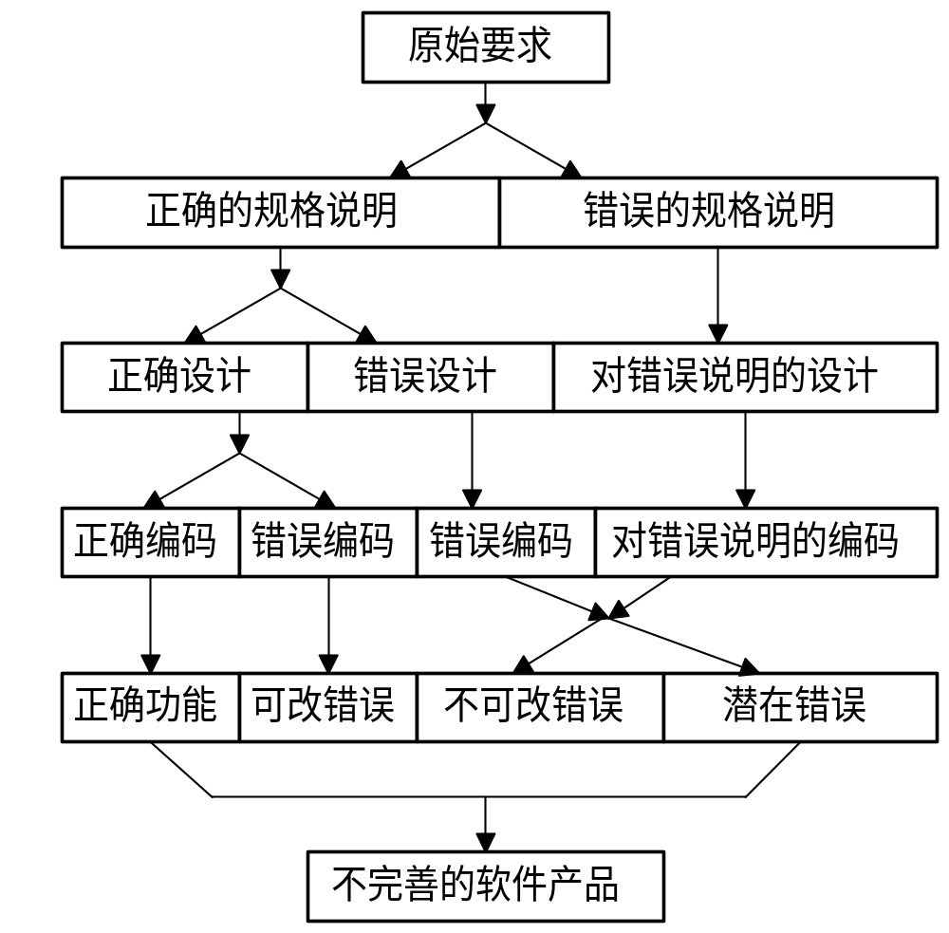
图2.1 软件错误的积累和放大效应

Slide 27
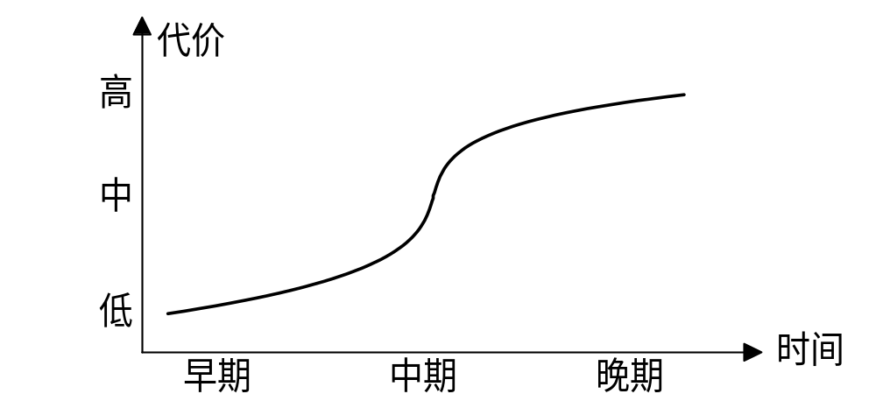
图2.2 引入同一变动付出的代价随时间变化的趋势

Slide 28
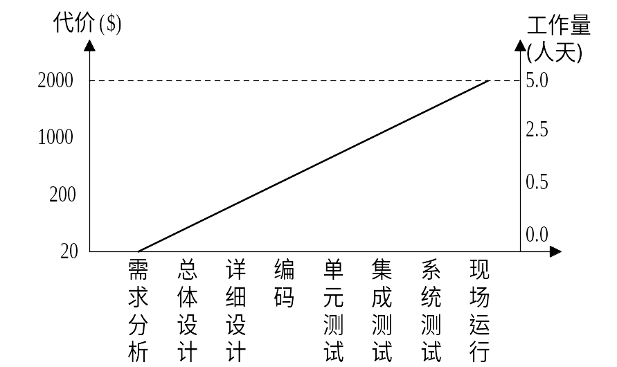
图2.3 改正一问题需要付出的代价

Slide 29
2.4 软件质量的评价
可维护性(Maintainability)
可靠性(Reliability)
可理解性(Understandability)
效率 (Efficiency)

